Slide 1
○○○○プログラマー
名前：中原 颯希
学校：福岡情報ITクリエイター専門学校
趣味：読書,配信
出身：福岡県宗像市
スキル
・C＃/Unity(2年半)
・C/C++(2年)・DxLib(2年)
・GitHub(2年半)・Photoshop(2年)
・Illustrator(1年)・Maya/Blender(1年)

Slide 2
就活作品

Slide 3
最終制作作品
作品名 ：DairyLifeOnline
ジャンル：3DアクションRPG
開発環境：C#/Unity,GitHub,Blender
対応機種：PC
制作期間：約6ヶ月
制作期間：2年次10月中旬～3年次4月中旬
担当：プログラミング全部
Git：
動画URL：

Slide 4
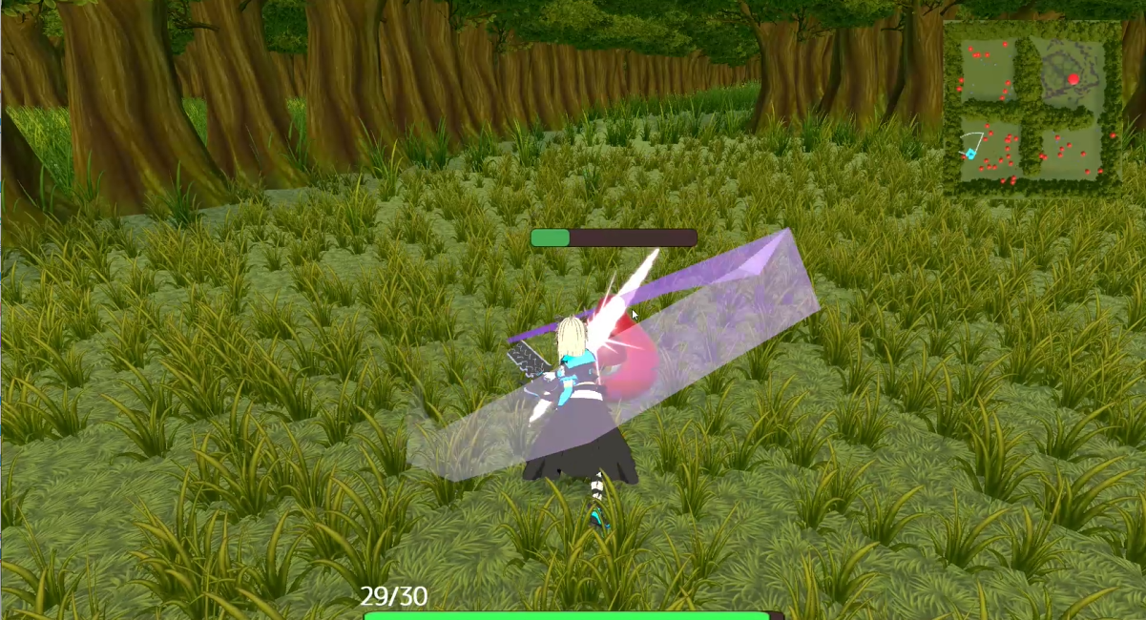
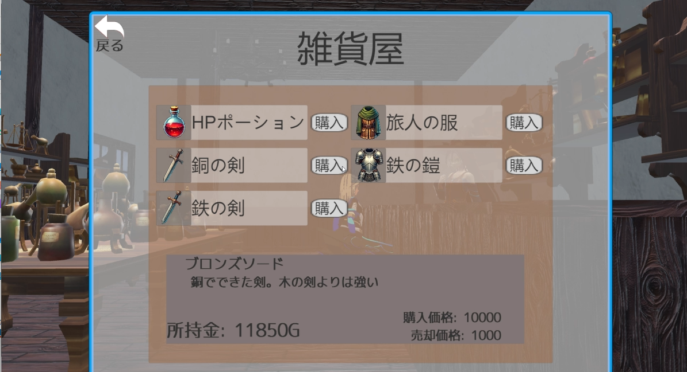
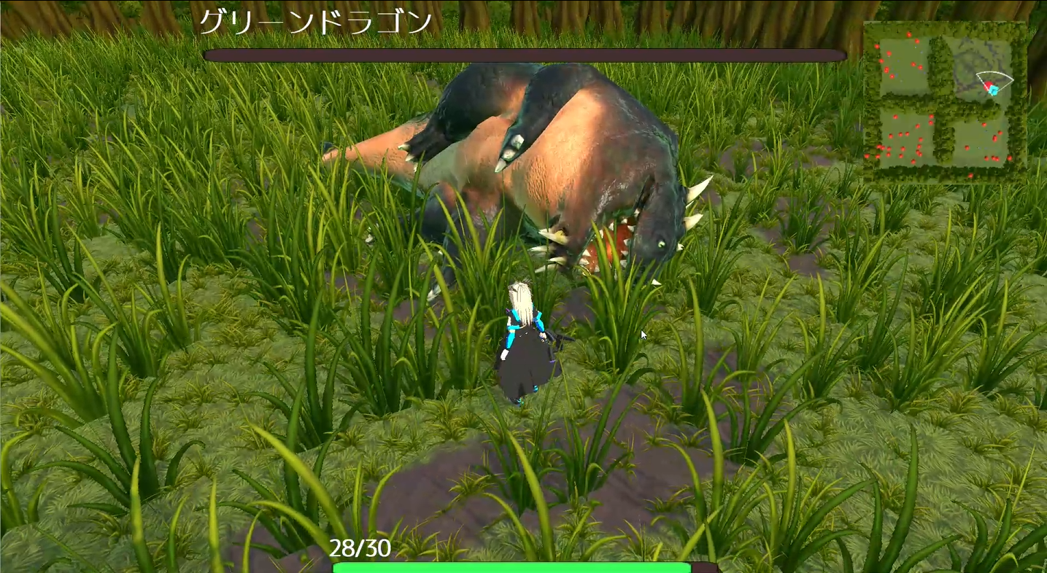
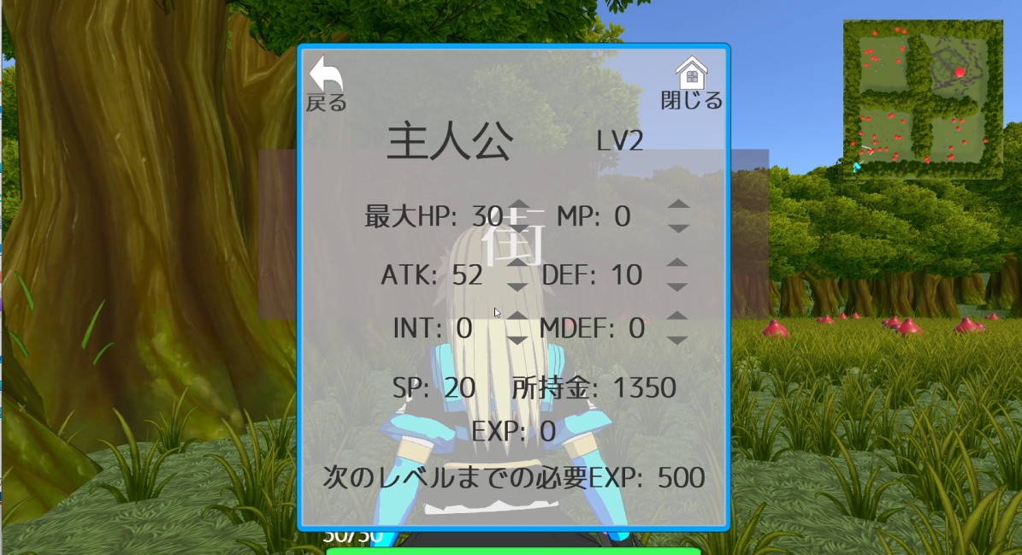
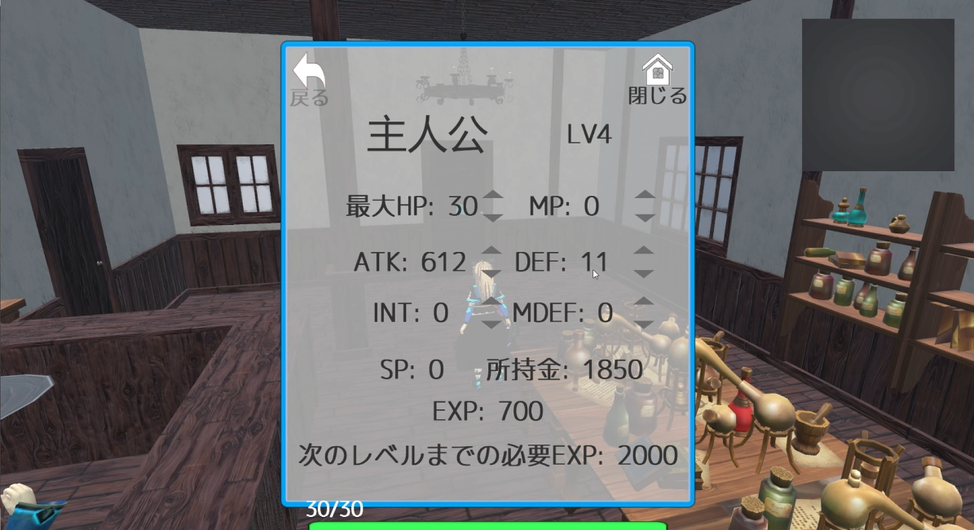
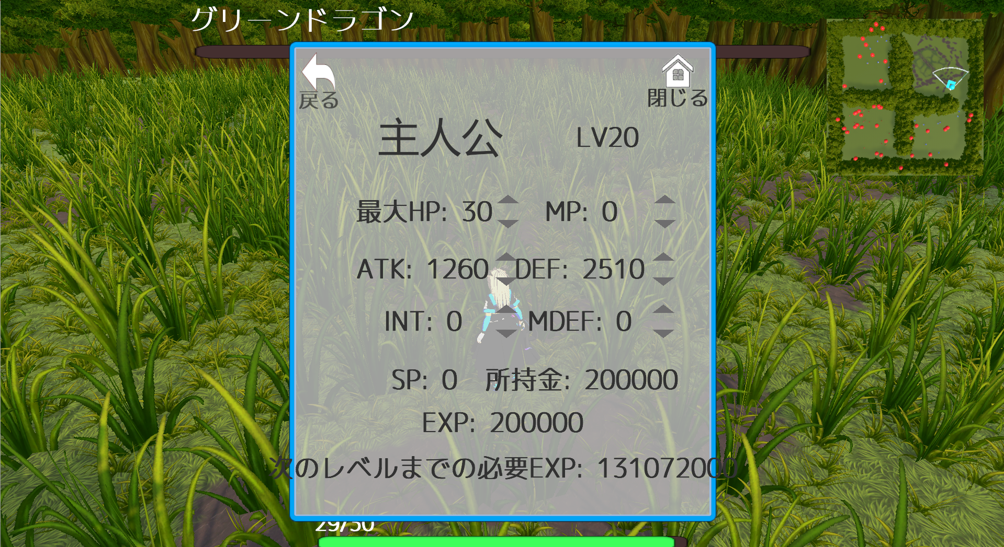
ゲーム紹介
敵を倒してレベルアップして
ステータスを増やし
装備をそろえて
ステータスを上げ
上げたステータスで
ボスを圧倒する

Slide 5
技術紹介

